Slide 1
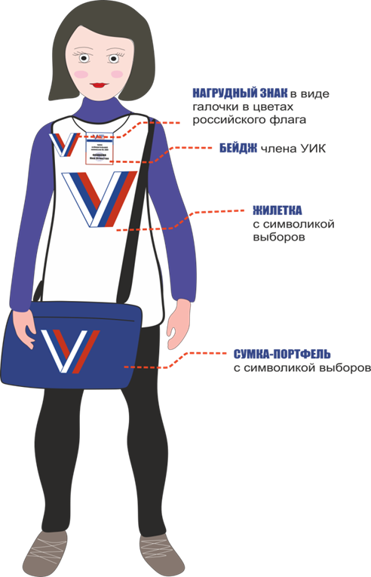
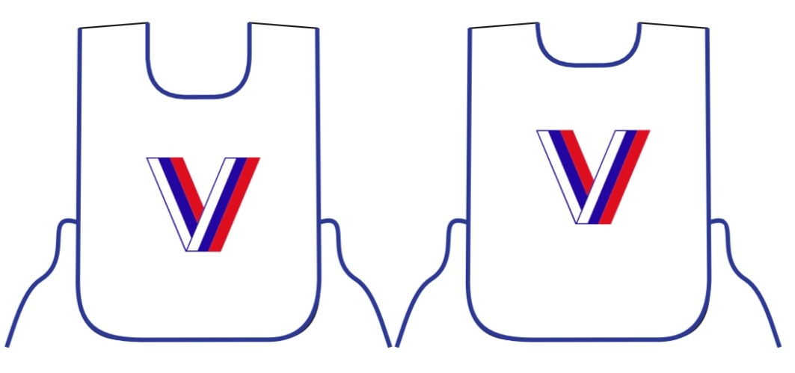
ИнформУИК
ПРОМОПРОДУКЦИЯ:
жилет, сумка, бейдж для каждого обходчика

